Slide 1
Les ateliers d’écriture
1er février 2021

Slide 2
Vos projets
Le conte
La BD
? Les autres?

Slide 3
Objectifs
Quelle pratique efficace pour
  Rendre vos projets réalisables, les faire vivre.
  Garantir les apprentissages en production d’écrits, les rendre les compétences du socle commun stables.
  Indicateurs visés:
  Amélioration qualitatif et quantitatif de tous le types d’écrits (maternelle au cycle 4).
  Temps d’enseignement de la production d’écrit (toutes disciplines confondues).

Slide 4
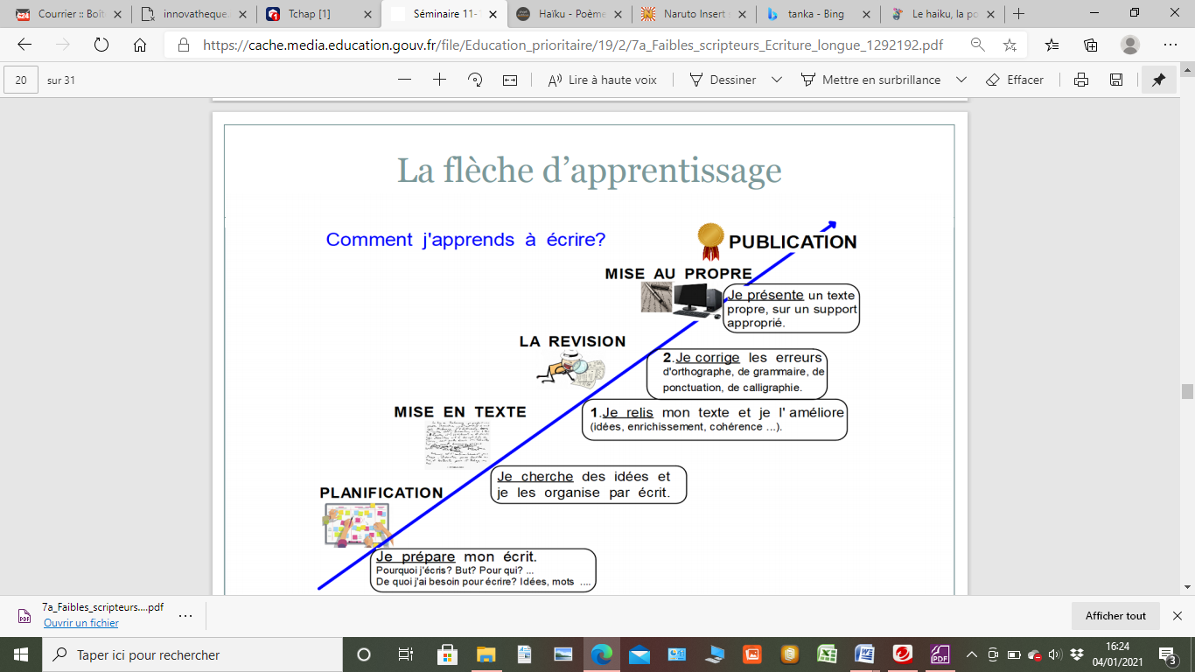

Slide 5
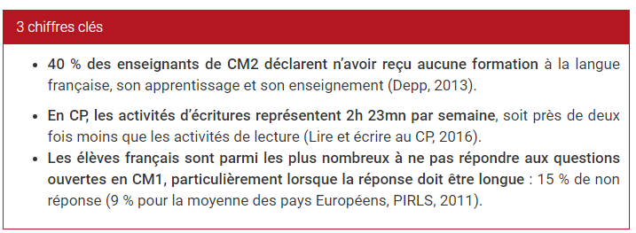
Une expérimentation une conférence de consensus

Slide 6
Qu’est-ce qu’une tâche scolaire?
Tâche
Ressources internes
(Vécu, connaissances, culture etc..)
Externes (aides méthodologique, protocole, fiche affichage..)
Situation
(Environnement, conditions, critères, forme etc..
Motivation
Interne ou externe
Notes:
gérer des situations qui mobilisent simultanément « des ressources internes (culture, capacités, connaissances, vécu…) et externes (aides méthodologiques, protocoles, fiches techniques, ressources documentaires…) » 2 .

Slide 7
Un exemple d’activité possible
Un jeu Undercover:
  Développe la motivation.
  La culture générale, les connaissances lexicales vécus.
  Apprends à tenir compte de son environnement, des conditions des critères.

Slide 8
But du jeu
Découvrir qui est Undercover: ceux qui n’ont pas le bon mot (3 undercover maximum).
Chacun dispose d’une carte ou d’un mot .
Il faut le décrire en parler sans le nommer et sans répéter ce qui a déjà été dit par les autres participants.
A certains moment on donne la possibilité aux participants de voter pour éliminer celui qu’ils pensent être undercover.

Slide 9
La production d’écrit
Quels sont les tâches que l’on propose aux élèves en production d’écrit à partir de la maternelle?

Slide 10
Les tâches les plus observées en pratique de classe
E1 : Calligraphier (lettres, syllabes, mots) E2 : Copier avec modèles (lettres, syllabes, mots, phrases, textes) E3 : Copier après disparition du modèle (lettres, syllabes, mots, phrases, textes) E4 : Écrire sous la dictée (lettres, syllabes, mots, phrases, textes) E5 : Produire en combinant des unités linguistiques déjà imprimées (syllabes, mots, phrases) | E6 : Produire en dictant à autrui (lettres, syllabes, mots, phrases, textes) E7 : Produire en encodant soi-même (syllabes, mots, phrases, textes) E8 : Préparer la tâche d'écriture E9 : Revenir sur l'écrit produit

Slide 11
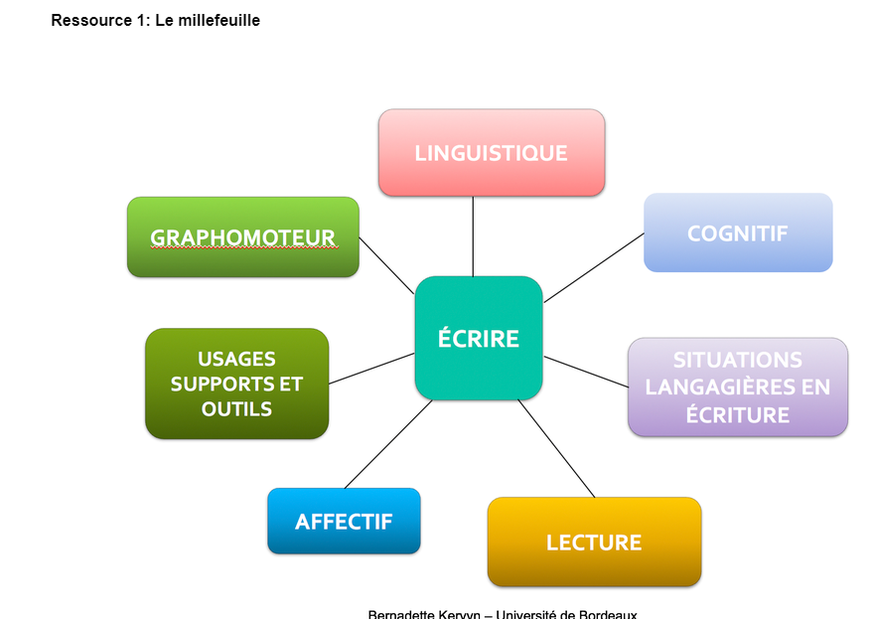
Notes:
Écrire, c’est gérer simultanément plusieurs dimensions en interaction : linguistique, graphomotrice, affective, cognitive, liée aux supports et outils, aux situations langagières et aux interactions avec la lecture.

Slide 12
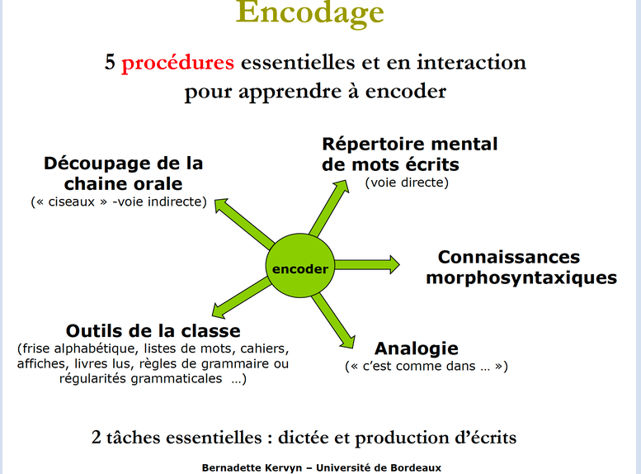

Slide 13
Analyse des résultats de la recherhe
2017-11-13_Ecriture_Partager_les_references_Video_2.hd.mp4

Slide 14
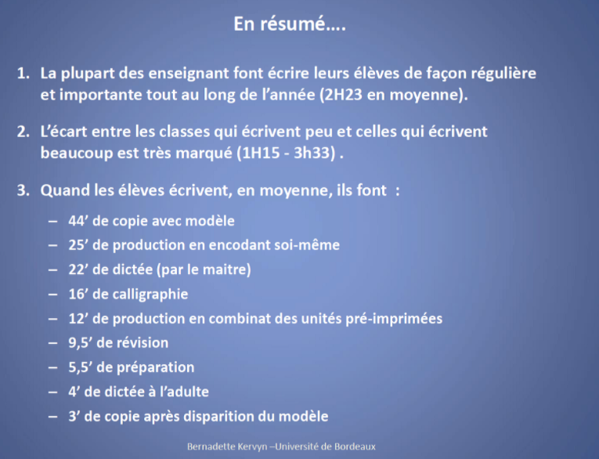
Que retient-on?

Slide 15
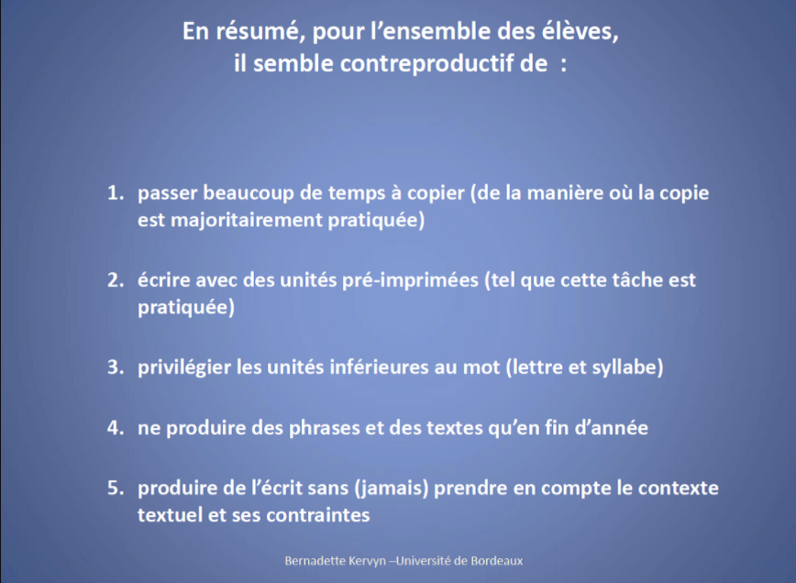

Slide 16
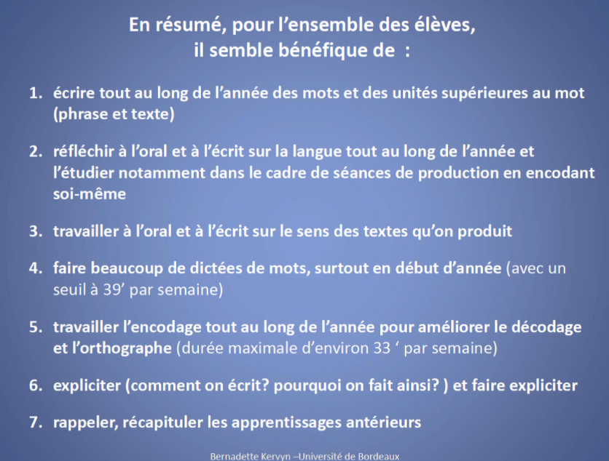

Slide 17
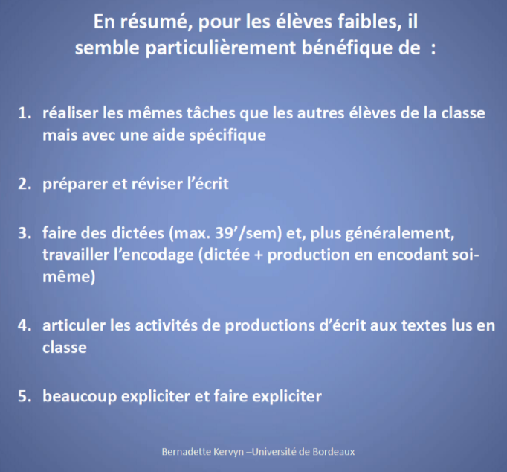

Slide 18
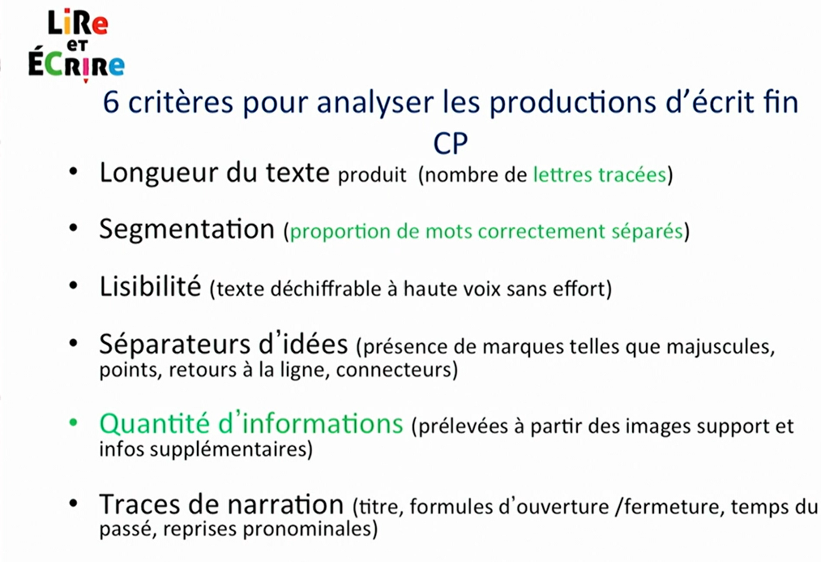

Slide 19
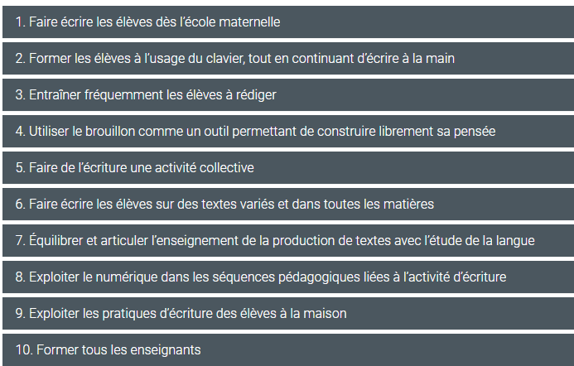
10 recommandations
Notes:
Parmi ces recommandations lesquelles arrivez vous à lier à votre pratique (préciser le lien que vous faites)

Slide 20
Une activité à vivre.
Jeu par équipe.
Je suis animatrice l’équipe lance le dé. Je déplace vos pions et tire vos cartes.
Objectif écrire un texte court:
  Un poème/ou chanson.
  Un reportage.
  Une interview
  Une Brève.
  Une histoire.
  Un proverbe.
  Un documentaire.

Slide 21
Réviser et publier des textes au cycle 3

Slide 22
Les activités qui permettent de construire ces apprentissages.
Fonctionnement de la langue (valeur du temps de conjugaison par exemple).
Lecture de mots isolés
Lecture de phrases, textes.
La dictée
La copie

Slide 23
Types d’erreurs d’encodage en dictée
Les erreurs internes.
Les erreurs sémiographiques.
Les mots écrits phonétiquement.

Slide 24
Les erreurs internes :
Mots qui, lus à haute voix, ne correspondent pas à ce qui était attendu:
  exemples :
  croupe/groupe,
  signal/sigal, crouse/course
  ou mot illisible.
  les accords grammaticaux n’en font pas partie.

Slide 25
Les erreurs sémiographiques ou de représentation(codage du sens) :
• homophonie, agglutination, sur-segmentation :
  exemples :
  son/sont,
  napas/n’a pas,
  fait licite/félicite).

Slide 26
Les mots écrits phonétiquement
• Mots qui, lus à haute voix, correspondent à ce qui était attendu.
par exemple : signal/cinial).

Slide 27
Type de difficultés lors de la production d’un texte en cycle 3.
Les mêmes que celles de la dictée.
Choix pertinent du lexique.
Organisation syntaxique (Microstructure).
Organisation de la compréhension, en groupe d’idées, groupes de sens (Macrostructure).
Articulation des étapes, des idées.

Slide 28
Quelques exemples d’activités.
Le jogging d’écriture progressif. (articule lexique et structure syntaxique).
Les histoires chronologiques. (Utilisent des vignettes pour la chronologie et les groupes d’idées) L’écriture peut être révisée et augmentée).
Les jeux langage oral/langage écrit.
Jouer et raconter/raconter et jouer.

Slide 30
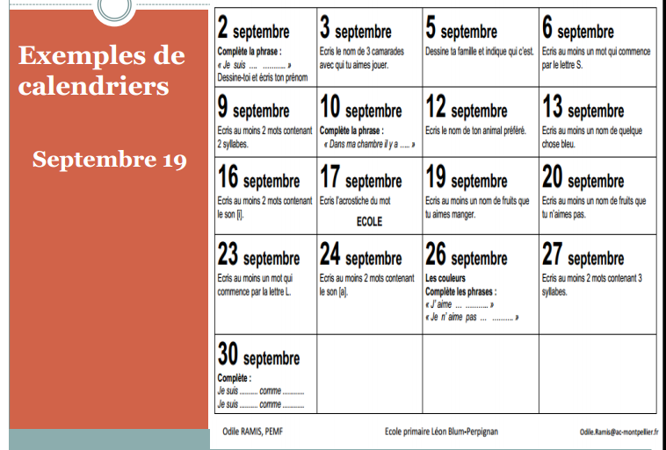

Slide 31
Organiser les enseignements autour des projets.
Tous les ateliers peuvent être organisés autour du projet.
Le projet en est l’illustration, la mise en application des apprentissages.

